Slide 1


Разработка системы оптимизации
расписания выполнения пакетов заданий в конвейерных системах при учёте технического обслуживания приборов с использованием целочисленного программирования.
ДОКЛАДЧИК: К.М. Мовенко

Slide 2
Системотехнический анализ и проектирование
Диаграммы потоков данных
Процесс проектирования системы был начат с анализа того, какие данные участвуют в процессе функционирования системы, откуда они приходят, куда передаются, где хранятся и как преобразуются. Для визуализации этого анализа была построена диаграмма DFD в нотации Гейна-Сарсона.

Slide 3
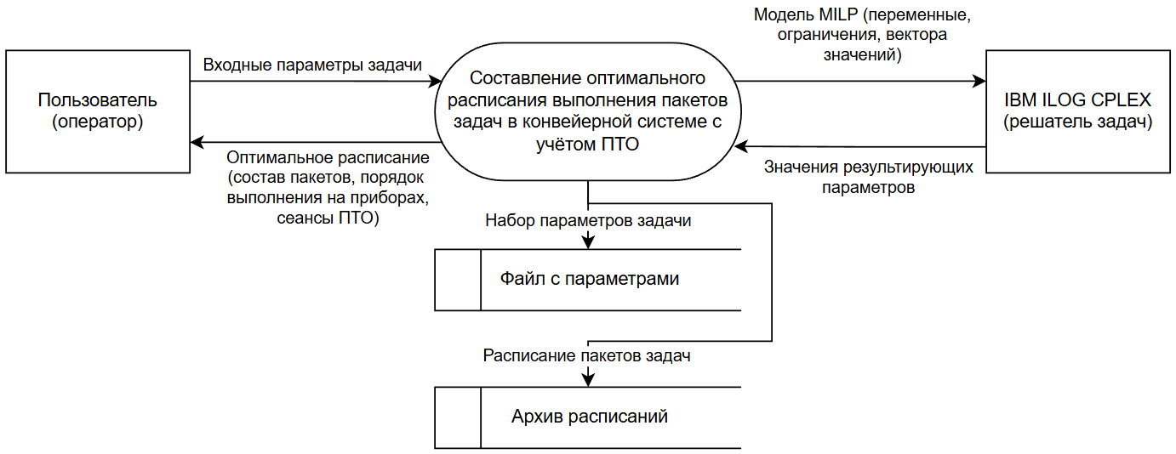
Контекстная DFD-диаграмма системы оптимизации расписаний пакетов задач

Slide 4
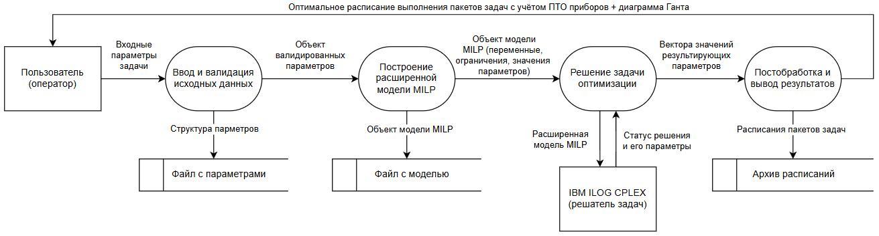
Декомпозиция DFD-диаграммы

Slide 5
Функциональная модель IDEF0
Системотехнический анализ и проектирование
Функциональная модель системы определяет, что она делает, какие функции выполняет и как они связаны между собой.
На основе существующих решений, проделанного анализа и сформулированных требований к проекту была разработана функциональная модель в методологии IDEF0.

Slide 6
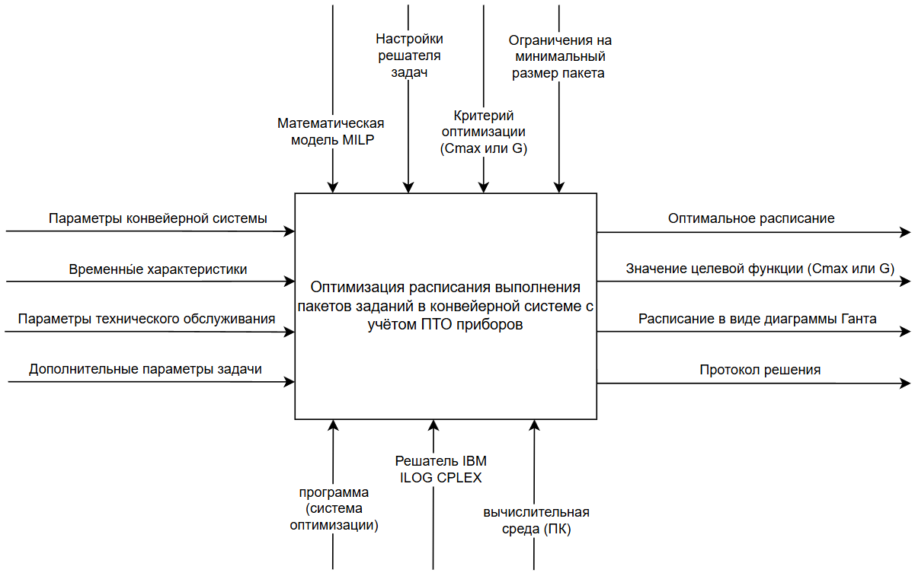
Контекстная диаграмма процесса оптимизации в нотации IDEF0

Slide 7
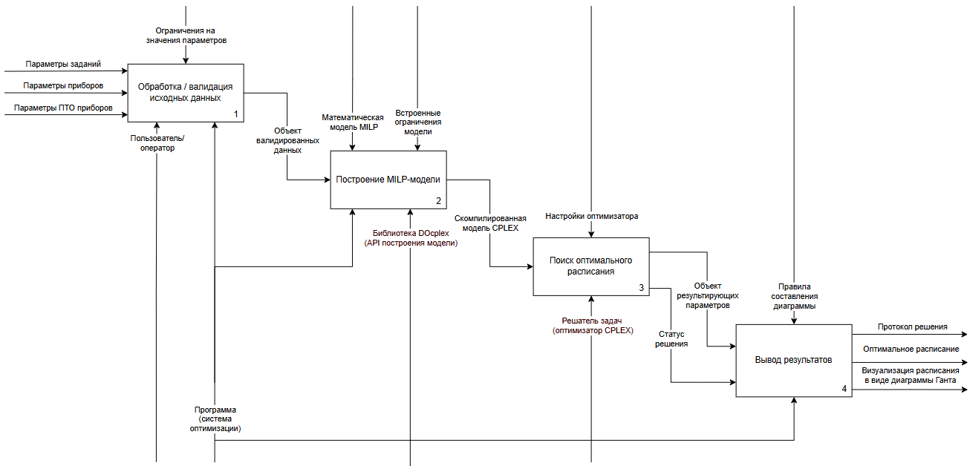
Диаграмма первого уровня декомпозиции в нотации IDEF0

Slide 8
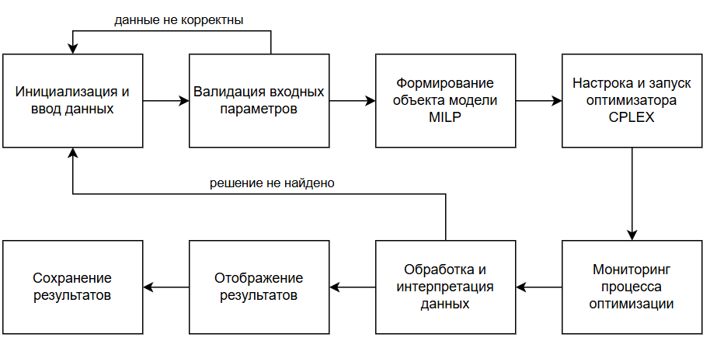
Обобщённый алгоритм работы
Системотехнический анализ и проектирование

Slide 9
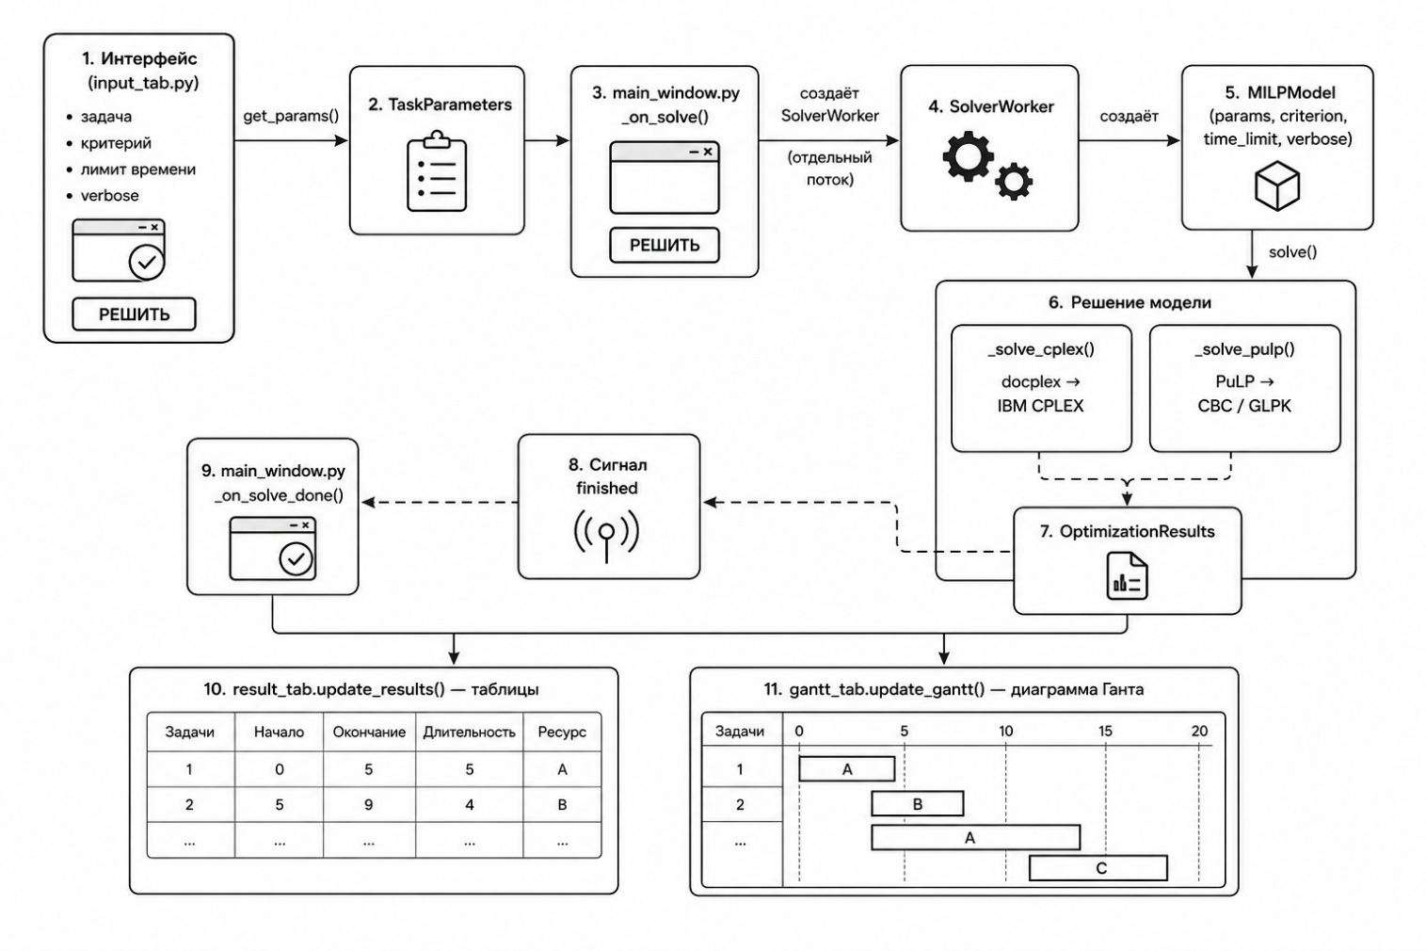
Алгоритм функционирования

Slide 10
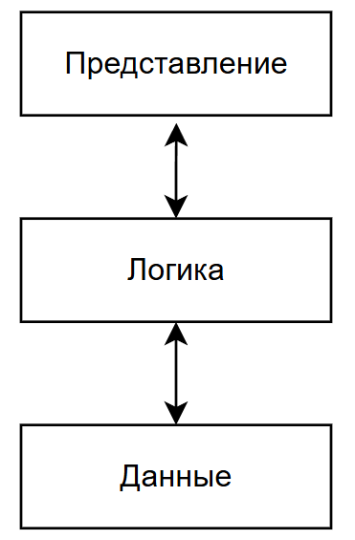
Архитектура системы
Системотехнический анализ и проектирование
1) Представление: интерфейс пользователя. Отображение экранных форм и информации. Отрисовка диаграммы;
2) Логика: управление жизненным циклом программы, связь между слоями. Работа со структурами входных и выходных данных, а также математическими объектами API;
3) Данные: вычислительный модуль, основан на CPLEX. Принимает объект модели и выполняет математические расчёты. Возвращает результаты оптимизации.

Slide 11
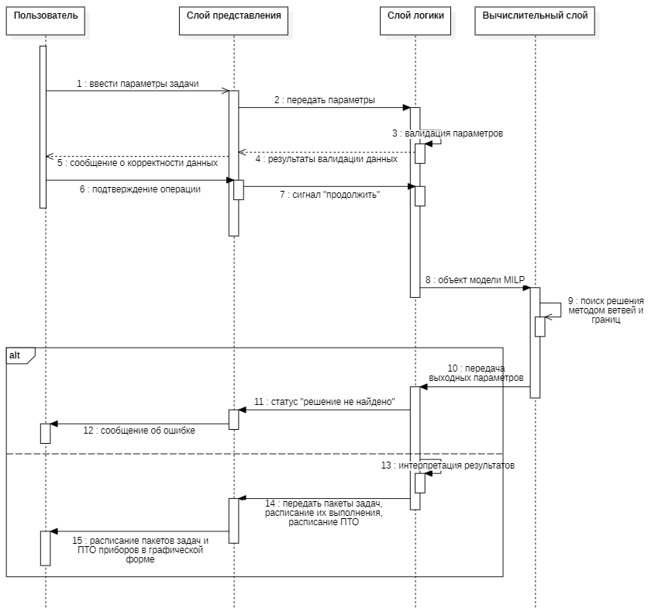
Алгоритм работы системы с учётом уровней архитектуры
Диаграмма последовательности UML

Slide 12
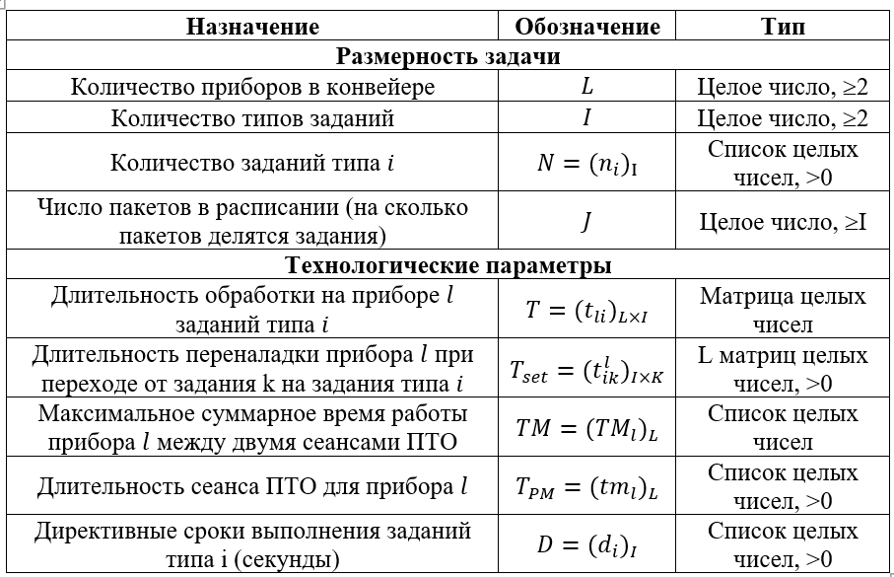
Системотехнический анализ и проектирование
Структура входных данных
Сколько приборов в конвейере?
Сколько задач нужно выполнить и к скольки типам они принадлежат?
Как часто и как долго нужно проводить ПТО?
Сколько длится переналадка приборов с одного типа заданий на второй?

Slide 13


Критерий оптимизации
Системотехнический анализ и проектирование
$$C_{max}$$
$$G$$
Оптимизация общего времени обработки заданий на конвейере
Оптимизация суммарного времени запаздывания заданий на приборах конвейера

Slide 14
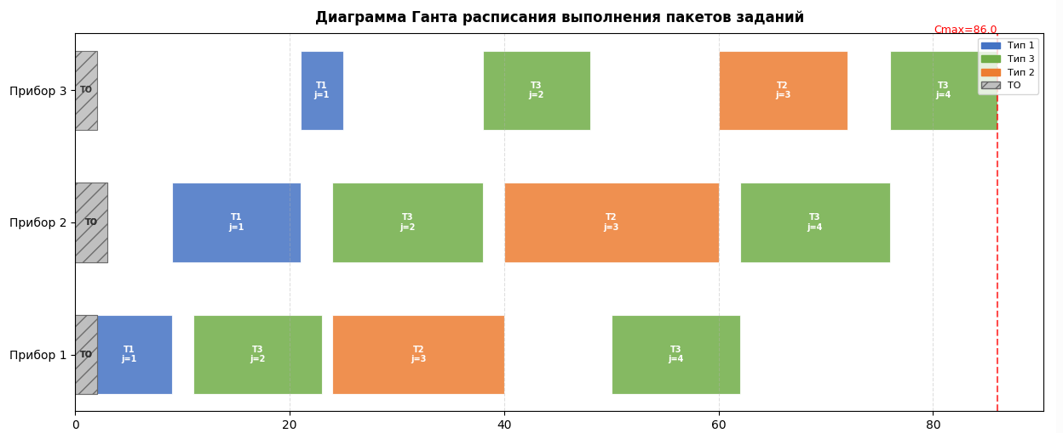

Slide 15
Анализ алгоритма функционирования
Системотехнический анализ и проектирование
Результаты:
Структура системы через контекстные диаграммы
Анализ потоков данных
Архитектура (разделение функциональности на три слоя)
Наборы входных, вспомогательных и выходных параметров
Математические модели MILP (критерии оптимизации и ограничения)

Slide 16
СПАСИБО ЗА ВНИМАНИЕ!

